Slide 1
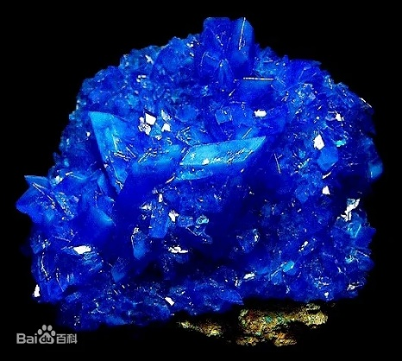
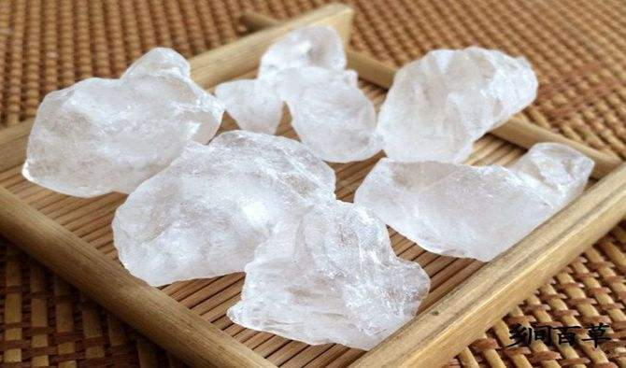
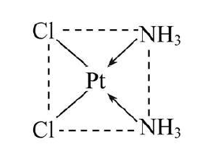
【作业分析】
1.下列各组物质中既有纯净物，又有混合物的是( )
A.烧碱、纯碱 B.氨水、氯水 C.明矾、胆矾 D.硫酸、盐酸
纯净物
+2
-1
Pt(NH₃)₂Cl₂
CuSO₄·5H₂O 胆矾（蓝矾）
KAl(SO₄)₂·12H₂O 明矾
氨水、氯水、盐酸都是混合物。

Slide 2

9.酸式盐是盐的一种，可看作是多元酸中的氢离子未被完全中和所得到的盐，常见的有NaHCO₃、NaHSO₄、KH₂PO₄、KHPO₄等。已知H₃PO₂(次磷酸)与足量的NaOH反应只生成一种盐NaH₂PO₂，则下列说法正确的是( )
A.H₃PO₂属于二元酸
B.H₃PO₂属于三元酸
C.NaH₂PO₂属于酸式盐
D.NaH₂PO₂属于正盐

Slide 3

必修第一册·第一章·第一节
1.1.2 物质的分散系
LOGO

Slide 4
金属
知识回顾
非金属
单质
稀有气体
纯净物
氧化物
物质
无机化合物
酸
物质
化合物
碱
混合物
盐
……
混合物还可以再分类吗？
有机化合物

Slide 5
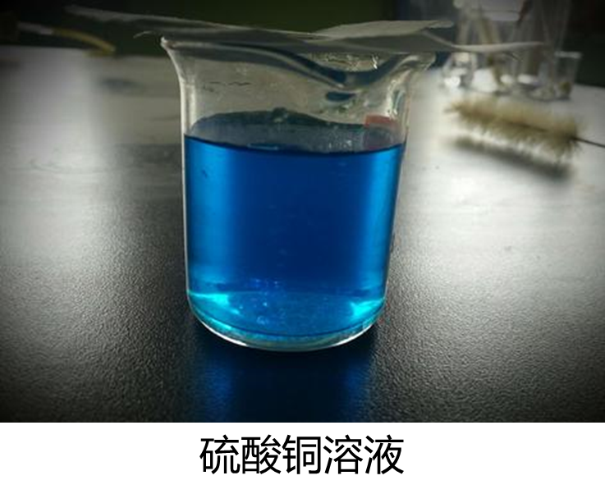
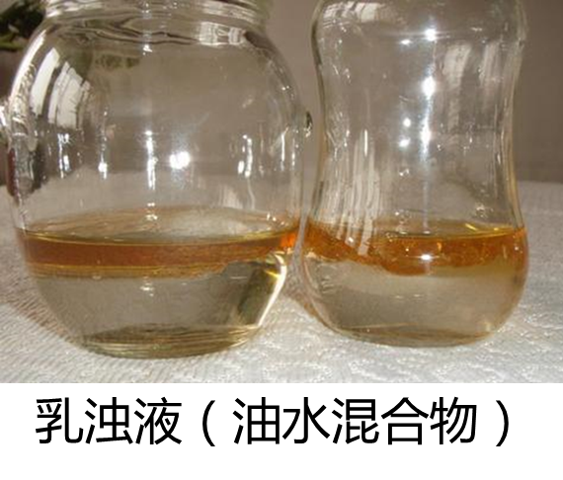
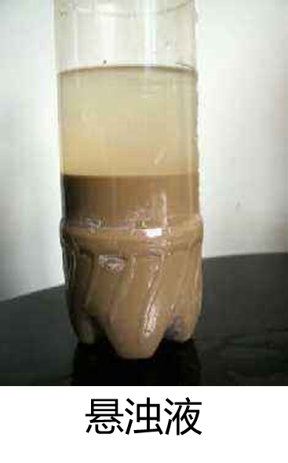
物质的分类
宏观← 化学视角→微观
【初高中知识链接】混合物怎么进一步分类？
硫酸铜微观粒子（Cu²⁺、SO₄²⁻）
均匀分散在水中
溶质均匀分散在溶剂中
泥沙微粒
不均匀分散在水中
油状小液滴
不均匀分散在水中
共同点：一种或几种物质分散到另一种物质里，形成的混合物.
不同点：
粒子直径大小不同、稳定性不同
LOGO
Notes:
这些混合液由什么组成？——引导出xxx分散到xxx中。
为什么稳定性和均一性不一样？——因为分散在里面的微粒直接大小不同。

Slide 6
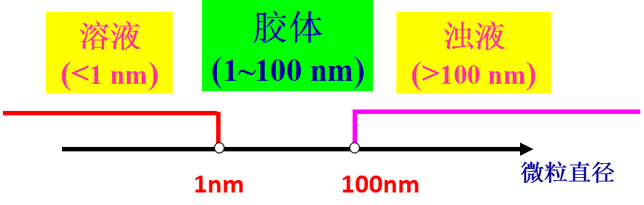
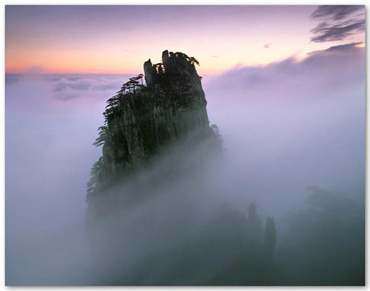
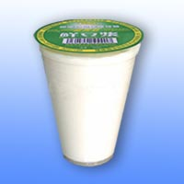
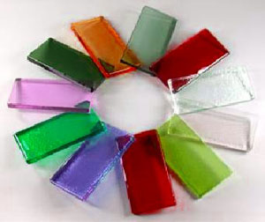
【新概念】
分散系：把一种（或多种）物质以粒子形式分散在另一种（或多种）物质中所得到的体系(混合物)
分散质：
分散系中被分散成微粒的物质。
分散剂：
分散系中容纳被分散的微粒在其中的物质。
⑵按照分散质粒子的大小不同
三种分散系本质区别
【胶体】分散质粒子的直径为 1~100 nm的分散系
Fe(OH)₃胶体、Al(OH)₃胶体、淀粉溶液、肥皂水、墨水、果冻，鸡蛋清，血液等等
气溶胶
(如：烟、云、雾)
根据胶体中分散剂的状态
液溶胶
(如：牛奶、豆浆)
蛋白质溶液(胶体)
固溶胶
(如：有色玻璃、宝石)

Slide 7
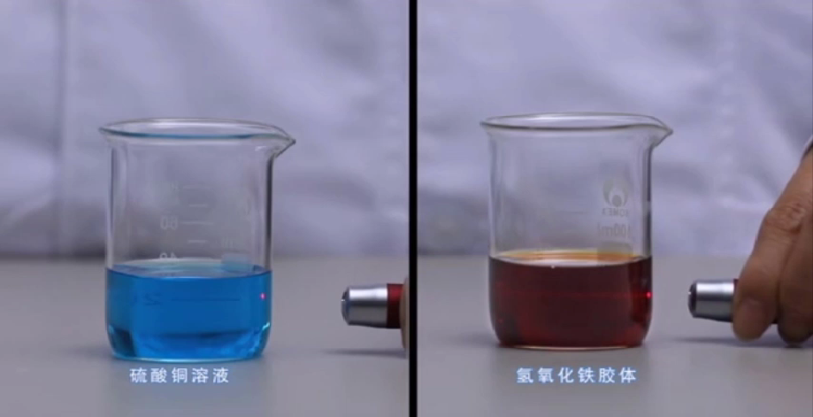
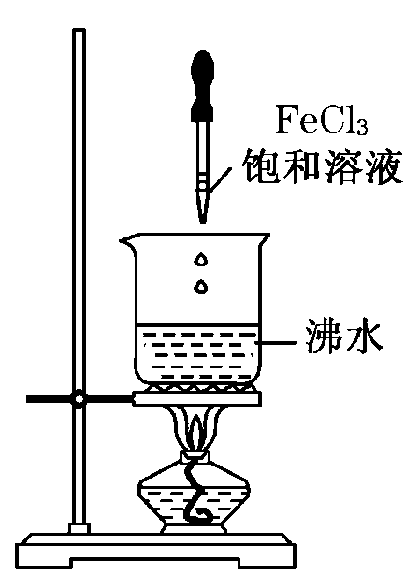
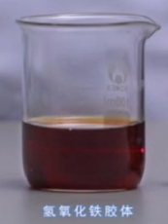
胶体的制备
氢氧化铁胶体的制备：
取100mL烧杯，加入40mL蒸馏水，加热至沸腾。向沸腾的水中滴加5~6滴 FeCl₃的饱和溶液，继续煮沸至溶液呈红褐色，停止加热。
FeCl₃ + 3H₂O Fe(OH)₃(胶体) + 3HCl
红褐色液体，透明
[ 注意事项 ]
①不能使用自来水代替蒸馏水；
②要用FeCl₃饱和溶液，不能用稀溶液；
③当液体呈红褐色时应立即停止加热，不能加热时间过长；
④制备过程中不能用玻璃棒搅拌，否则会使Fe(OH)₃胶体粒子碰撞形成大颗粒，最后变沉淀。
Notes:
[思考] 有些液溶胶和溶液看起来很相似，难以用肉眼辨别，如何区分呢？

Slide 8
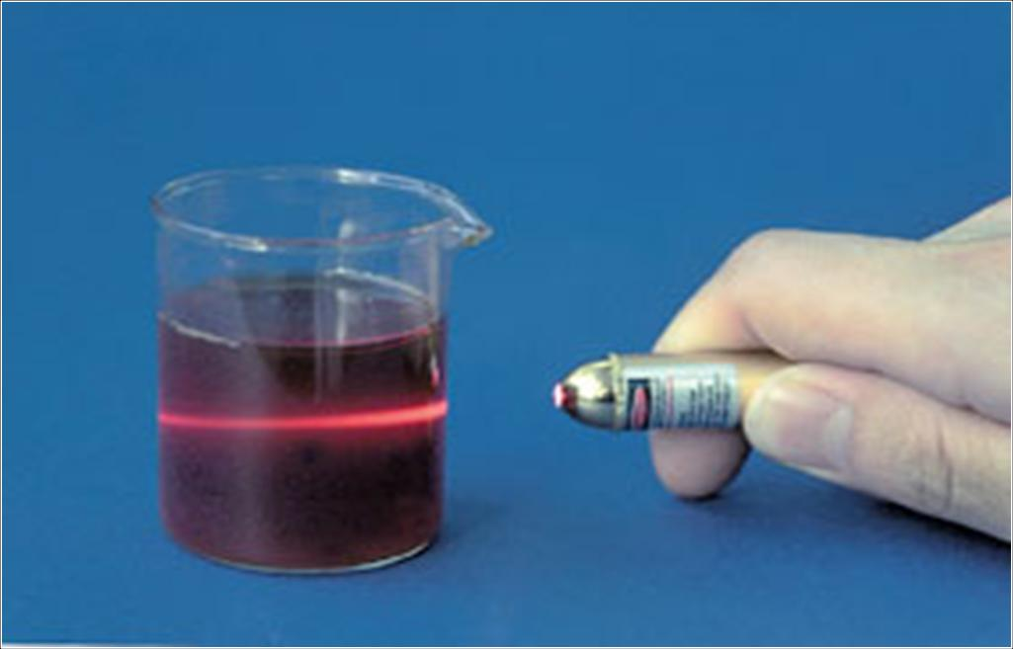
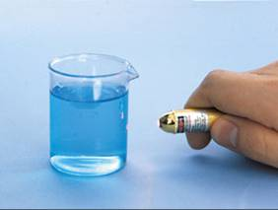
胶体的性质
胶体的性质
实验1-2： 取2只烧杯，一只烧杯放40mlCuSO₄溶液，另一只烧杯放40ml Fe(OH)₃ 胶体，放在暗处，用一只激光笔照射，在垂直于光线的地方观察，并记录现象。
[丁达尔效应] 当一束强光透过胶体时，在垂直于光线的方向可以看到一条光亮的通路
Fe(OH)₃胶体 ＣuSO₄溶液
应用：鉴别胶体和溶液
问题、阅读P9丁达尔效应，思考：决定分散系是否具有丁达尔效应的因素是什么？
本质原因
分散质粒子的直径大小
光的散射
丁达尔效应

Slide 9
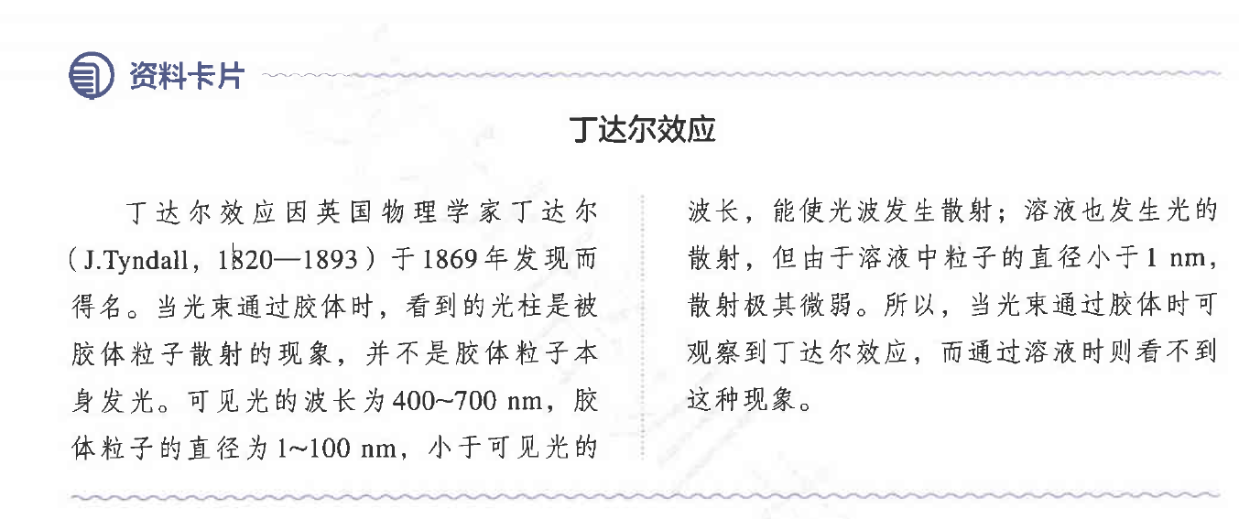
问题、阅读P9丁达尔效应，思考：决定分散系是否具有丁达尔效应的因素是什么？

Slide 10
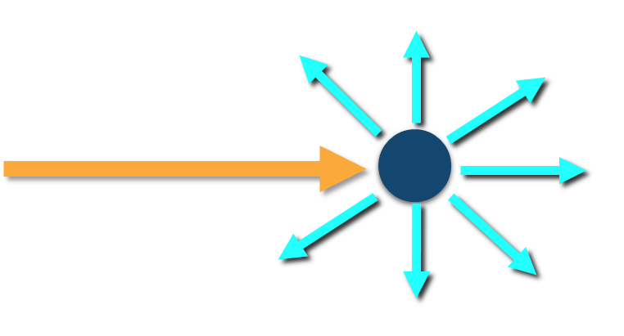
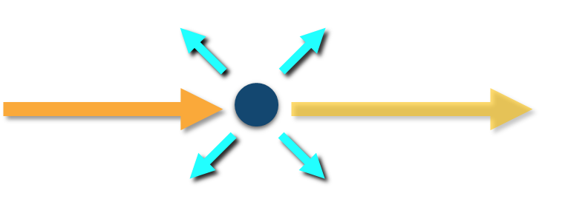

丁达尔效应
【资料】胶体中分散质粒子的直径为1∼100 nm
粒子比较小
光穿过
粒子较小光散射
粒子比较大
光反射
光束通过胶体时出现光亮
“通路”的现象称为“丁达尔效应”
Notes:
【原因】 胶粒直径大小与光的波长相近，胶粒对光有散射作用；而溶液分散质的粒子太小，不发生散射

Slide 11
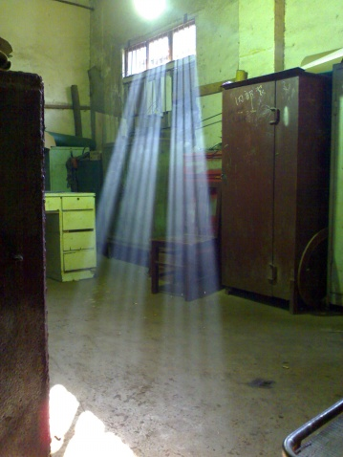

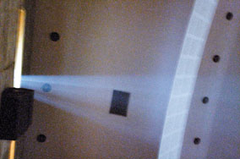
【生活中的丁达尔效应】
刚打扫
过的房间
清晨的森林
放映电影
Notes:
清晨的森林有水雾，形成胶体，阳光透光树叶间隙形成光柱，所以看到丁达尔效应 （光柱＋胶体）
空气中的尘埃（粒径在1-100nm部分）分散在空气中形成胶体，阳光透过窗户形成光柱

Slide 12
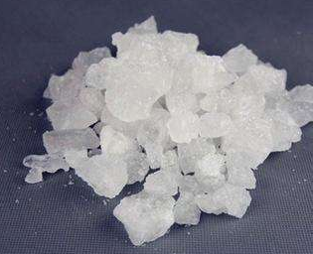
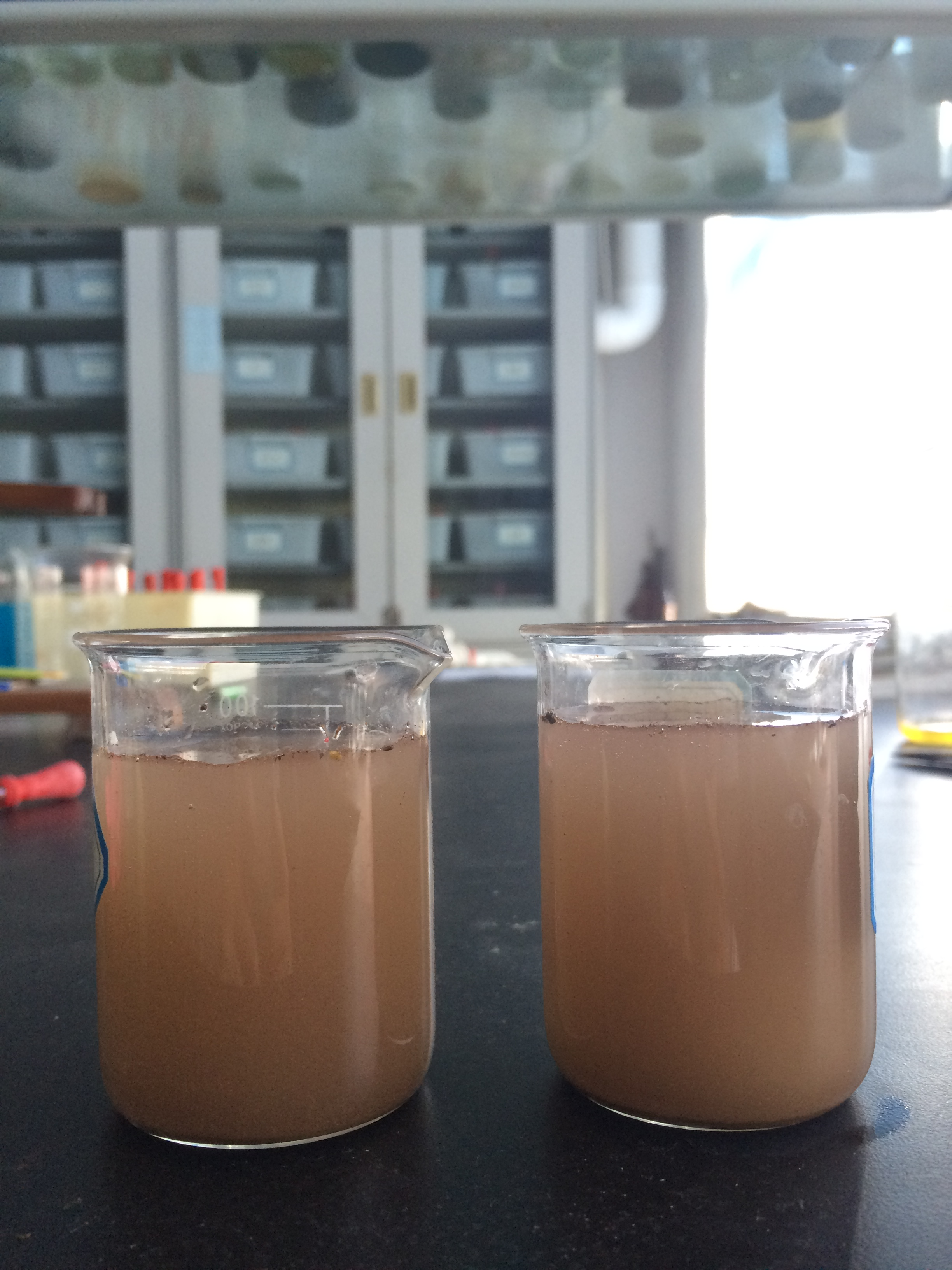
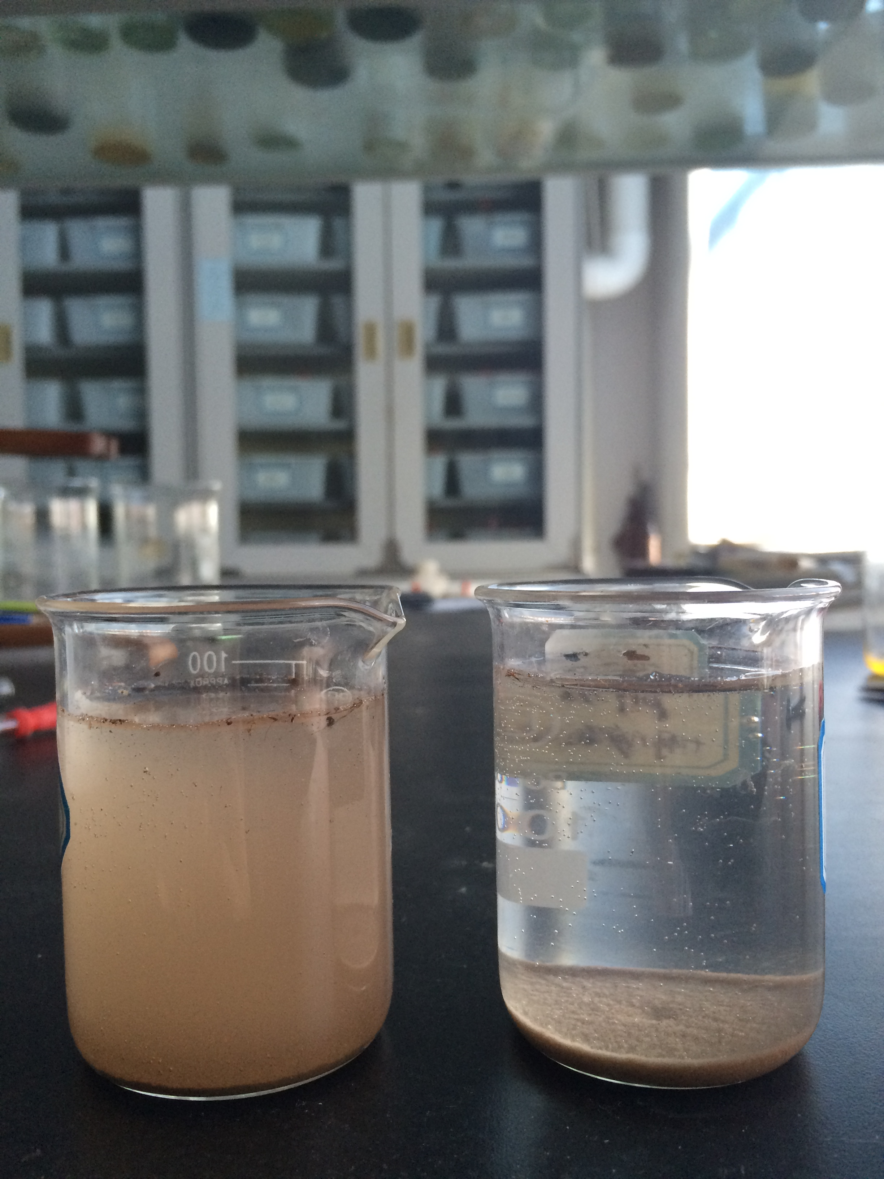
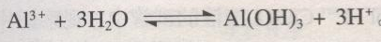
胶体的性质与应用
实验1-3： 在两只烧杯中分别加入相同量的含有悬浮颗粒物的浑浊的水，再向其中一只烧杯中加入适量明矾溶液（或FeCl₃溶液），搅拌后静置片刻，比较两只烧杯中液体的浑浊程度。
明矾
KAl(SO₄)₂·12H₂O
污水
污水
加明矾
污水
加明矾
污水
过去民间常用明矾净水
5min
性质决定用途
Al(OH)₃胶体有吸附性，能吸附水中的悬浮杂质并使之沉降
【思考】你能结合明矾净水的原理思考FeCl₃溶液为什么也能净水？
【延伸】Fe(OH)₃胶体和Al(OH)₃胶体都有吸附性，都能净水。大多数可溶性的铁盐和铝盐都可以做净水剂。

Slide 13
[归纳]三种分散系的比较
分散系 |  | 溶液 | 胶体 | 浊液
外观 |  | 均一、透明 | 多数均一、 透明 | 不均一、 不透明
稳定性 |  | 稳定 | 介稳性 | 不稳定
分散质粒子 | 直径 | ＜1nm | 1nm~100nm | ＞100nm
 | 能否透过滤纸 | 能 | 能 | 不能
 | 能否透过半透膜 | 能 | 不能 | 不能
丁达尔效应 |  | 无 | 有 | 无
思考：某混合液中含氯化钠、淀粉、泥沙三种成分，如何将它们逐一分离开来？

Slide 14
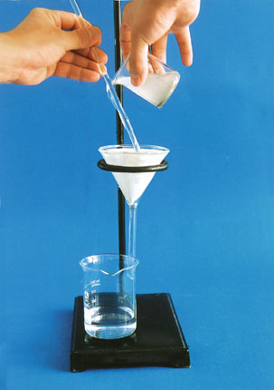
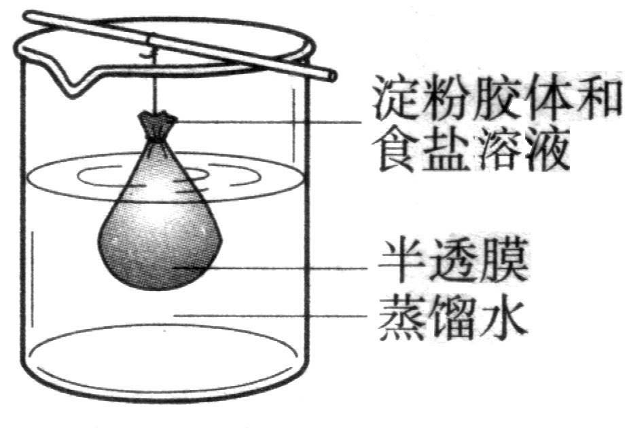
胶体、溶液、浊液三种分散系的比较
某混合液中含泥沙、淀粉、氯化钠三种成分，如何将它们逐一分离开来？
泥沙
泥沙
胶体
（淀粉胶体）
过滤
渗析
淀粉胶体
半透膜
氯化钠溶液
滤液
溶液
（氯化钠）溶液
（淀粉胶体、氯化钠溶液）
应用：胶体净化、提纯
（使胶体和溶液分离）
Notes:
引导的关键：抓住离子直径大小不同。

Slide 15
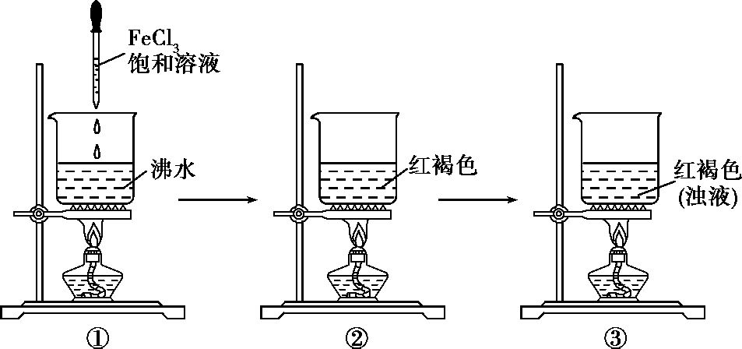
【延伸思考】
溶液、胶体、浊液，这三者之间能否相互转化？
能相互转化，关键只要分散质离子的直径发生变化即可。
Notes:
其实配制氢氧化铁胶体再加热过度至聚沉的过程就充分体现了溶液到胶体到浊液。

Slide 16
随堂演练
1.判断正误
√
(1)所有分散系均属于混合物( )
(2)直径介于1～100 nm之间的粒子称为胶体( )
(3)根据丁达尔效应将分散系分为溶液、胶体、浊液( )
(4)溶液、胶体、浊液的本质区别是分散质粒子的直径大小( )
(5)将稀的FeCl₃溶液滴加到沸水中即可得到Fe(OH)₃胶体( )
(6)云、雾的分散质是小液滴,故它们都是液溶胶( )
×
×
√
×
×
2．不能产生“丁达尔效应”的分散系是 ( )
A．蒸馏水 B．硫酸铜溶液
C．淀粉溶液 D．Fe(OH)₃ 胶体
B

Slide 17
随堂演练
3. 将FeSO₄和Fe₂(SO₄)₃溶液混合，再滴入稍过量的NaOH溶液，随后加入油酸钠溶液，即可生成黑色的、分散质粒子的直径为5.5～36 nm的磁流体。下列说法中正确是( )
A.所得到的分散系属于溶液
B.用一束光照射该分散系时，可以看到一条光亮的“通路”
C.该分散质粒子不能透过滤纸
D.该分散系的分散质为Fe(OH)₃
B
Notes:
3的D由颜色可知分散质不是Fe(OH)3。

Slide 18
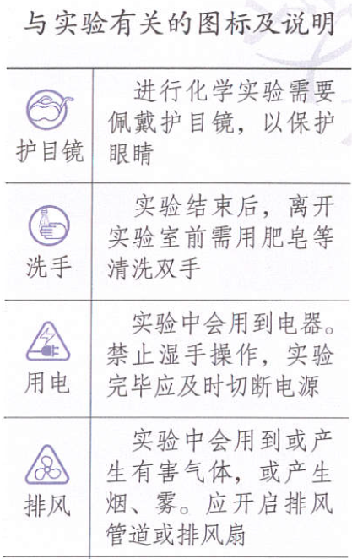
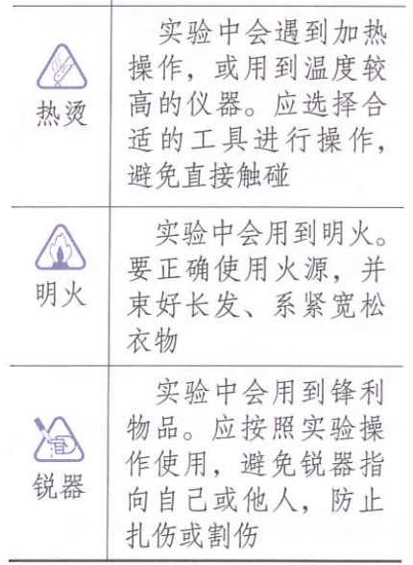

Slide 19

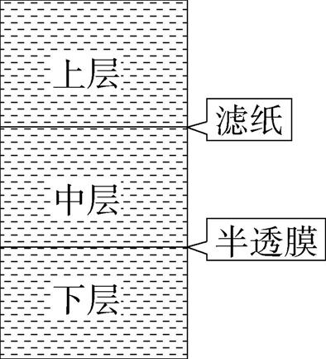
4. 将少量含有AlCl₃的泥沙倒入120 mL的水中，充分搅拌后，注入如图所 示装置中(刚好盛满)，静置一段时间后,下列说法中不正确的是 ( )
A. 溶液和胶体中分散质粒子都能透过滤纸
B. 溶液中分散质粒子能透过半透膜
C. 用激光笔照射中层分散系,在侧面能看到一条光亮的通路
D. Cl⁻仅存在于下层的分散系中
D

Slide 20
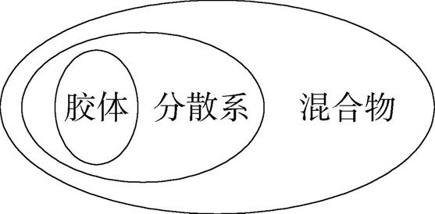
5.下列叙述中正确的是 ( )
A. FeCl₃溶液、Fe(OH)₃胶体与Fe(OH)₃沉淀的本质区别是有没有丁 达尔效应
B. 石墨和金刚石均是C单质,故两者混合后仍是纯净物.
C. 将几滴汽油滴入装有10 mL水的试管中,振荡后形成胶体
D. 胶体、分散系、混合物间的从属关系可用如图表示
D

Slide 21
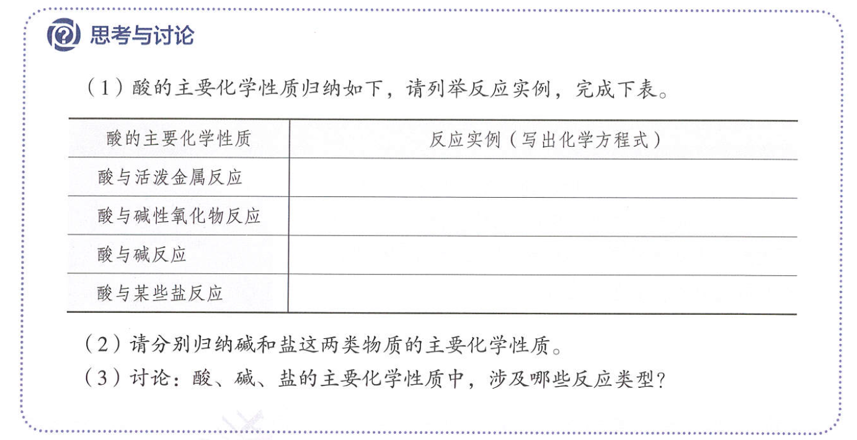
作业：一份练习+预习并完成思考与讨论

